Slide 1
Filsystemet
Information på datorn organiseras i filer och mappar:
Fil: En samling data, till exempel en bild eller ett textdokument
Mapp (eller katalog): En behållare/plats att samla filer på
Filerna och mapparna struktureras hierarkiskt i ett filsystem. En mapp kan innehålla flera filer och undermappar, som vidare innehåller fler filer och undermappar.
En adress (filepath på engelska) beskriver vilka mappar och undermappar som en mapp eller fil ligger i, mycket likt en hemsidelänk.

Slide 2
Filsystemet
Exempel på filnamn (har nästan alltid en filändelse, ex. ”.pdf”):
rapport.doc
profilbild.png
inlamning1.pdf
Exempel på vanliga mappnamn i olika operativsystem:
Windows: Program Files (x86)
Linux/Mac: home
Exempel på adresser till filer och mappar:
Linux: /home/sebastian/presentation.pdf
Windows: C:\Program Files (x86)\Mozilla Firefox\

Slide 3
Kommandotolken
En kommandotolk är ett verktyg för att ge instruktioner till en dator. Det funkar på samma sätt som att trycka på knappar, men vi skriver textkommandon istället för att trycka oss fram.
Det finns flera kommandotolkar beroende på vilket operativsystem du använder. I Linux och Mac kallas den oftast för ”Terminal”, och på Windows används oftast en programfil kallad ”cmd.exe”.
Hur du öppnar terminalen/cmd.exe beror mycket på operativsystem. Jag kommer därför inte gå igenom hur du öppnar den i just ditt operativsystem, utan lättast är att söka själv på Internet.

Slide 4
Kommandotolken
Varför kommandotolk? Det är ju lättare att klicka sig fram!
Jo, textkommandon ger dig nästan alltid större valmöjligheter. En knapp betyder bara en sak, men en rad med text har nästan oändliga möjligheter. Du får mer makt över datorn, vilket är precis vad du behöver som programmerare.
I vårt fall ska vi använda kommandotolken till ett program som heter Git, som används av kodare i princip överallt: Från hobby-hackers som leker med Open Source där hemma till anställda kodare på stora företag.

Slide 5
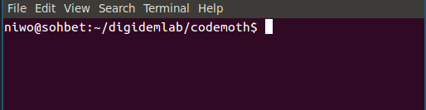
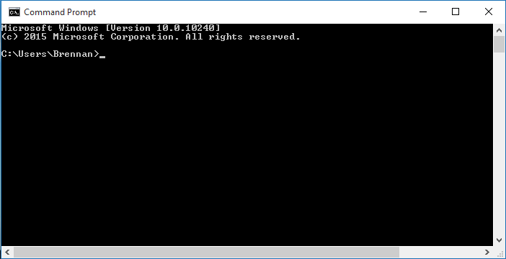
Kommandotolken
Ungefär så här ser det ut när du öppnat terminalen
Exempel från Ubuntu Linux (mycket likt Mac):
Exempel från Windows:

Slide 6
Kommandotolken
Kommandotolkens anatomi för Linux och Mac:
Prompt som visar var du skriver kommandon någonstans. Du skriver efter ”$” i Mac och Linux.
Namn på användaren (niwo) och datorn (sohbet)
Adress i filsystemet, dvs där du ”är” för stunden i kommandotolken

Slide 7
Kommandotolken
Kommandotolkens anatomi för Windows:
Prompt som visar var du skriver kommandon någonstans. Du skriver efter ”>” i Windows.
Adress i filsystemet

Slide 8
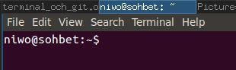
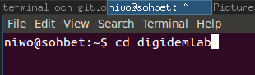
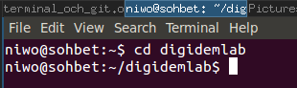
Kommandotolken
Exempel på ett kommando: Change Directory, cd
Vi börjar i hemmappen, som förkortas ”~” i Linux
Vi skriver ”cd [mappnamn]”, där mappnamnet i det här fallet är ”digidemlab”
När vi trycker enter så byter vi plats i filsystemet så vi hamnar i ~/digidemlab

Slide 9
Kommandotolken
Lista med terminalkommandon som är bra att kunna:
Windows:
Lista mappar och filer: dir
Byt mapp (Change Directory): cd [mappnamn]
Gå upp en mapp: cd..
Skapa mapp (""-tecken om du ska ha blanksteg i mappnamnet): mkdir [mappnamn]
Ta bort mapp: rmdir [mappnamn]
Byt namn på mapp eller fil: rename [gammalt namn] [nytt namn]
Unix (Linux och Mac):
Lista mappar och filer: ls
Byt mapp (Change Directory): cd [mappnamn]
Gå upp en mapp: cd ..
Skapa mapp (""-tecken om du ska ha blanksteg i mappnamnet): mkdir [mappnamn]
Ta bort mapp: rmdir [mappnamn]
Byt namn på mapp eller fil: mv [gammalt namn] [nytt namn]

Slide 10
Git
Git används för att kunna hantera ändringar och dela med sig av olika digitala arbeten, främst programmeringsprojekt. Gör du t ex något fel kan den ”ångra” vad du gjort och ge dig en äldre version av projektet.
I vårt fall kommer vi använda Git för att ladda ner alla filer för studiecirkeln. Du behöver för stunden bara kunna två kommandon: ”git clone” och ”git pull”.

Slide 11
Git
Börja med att installera Git. Hur du gör det beror på operativsystem:
För Windows: Ladda ner installationsfilen från den här länken: https://git-scm.com/download/win
Installera Git som vanligt. Den kommer ställa en massa konstiga frågor, men det är bara att trycka nästa på alla.

Slide 12
Git
För Ubuntu Linux: Skriv ”sudo apt-get install git” i terminalen.

Slide 13
Git
För Mac: Ladda ner installationsfil från den här länken: https://git-scm.com/download/mac
Git installeras som vanliga program på Mac, men du behöver ge speciell tillåtelse att installera det. Lösningen kan bero lite på Mac-versionen, men här är en sida som beskriver en lösning: https://kb.wisc.edu/helpdesk/page.php?id=25443

Slide 14
Git
För att få tag på alla uppdaterade filer för studiecirkeln (efter att du installerat Git):
Skapa en mapp som du lätt kan hitta senare.
Gå in i mappen med ”cd”-kommandot.
Skriv ”git clone https://github.com/digidemlab/codemoth.git .” i terminalen och tryck enter. Den sista punkten är viktig för att få materialet i rätt mapp.
Efter några sekunder borde du ha allt kursmaterial tillgängligt i mappen.

Slide 15
Git
Efter att du använt ”git clone” och laddat ner allt kursmaterial kan du väldigt lätt uppdatera filerna om jag gjort några ändringar i dem:
Gå in i mappen där du sparat allt kursmaterial från terminalen.
Skriv ”git pull” i terminalen och tryck enter.
Efter någon sekund har git uppdaterat alla filer som behövde uppdateras. Om inget hände så är filerna redan up-to-date.

